Slide 1

Klinisches Management von COVID-19:
Update zu Therapie
Agata Mikolajewska, ZBS7.1
Berlin den 11.04.2022

Slide 2

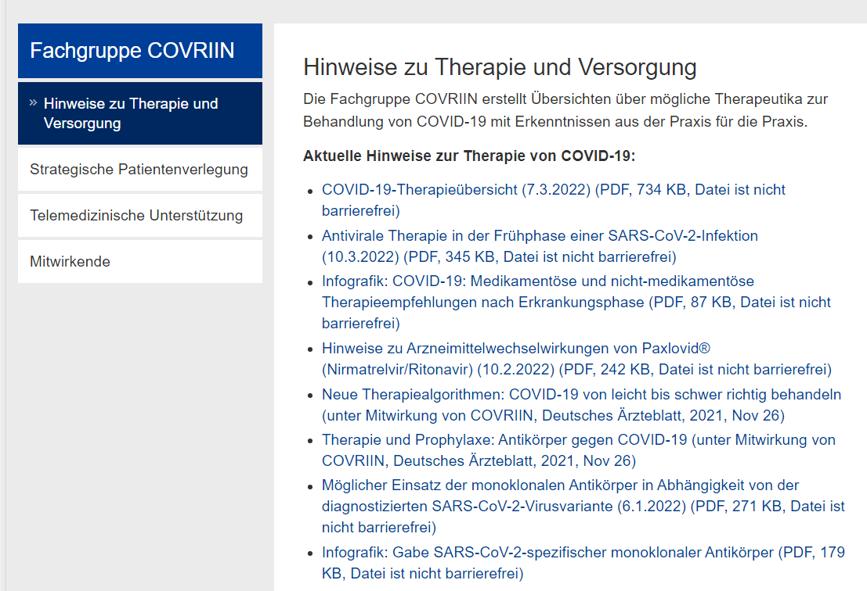
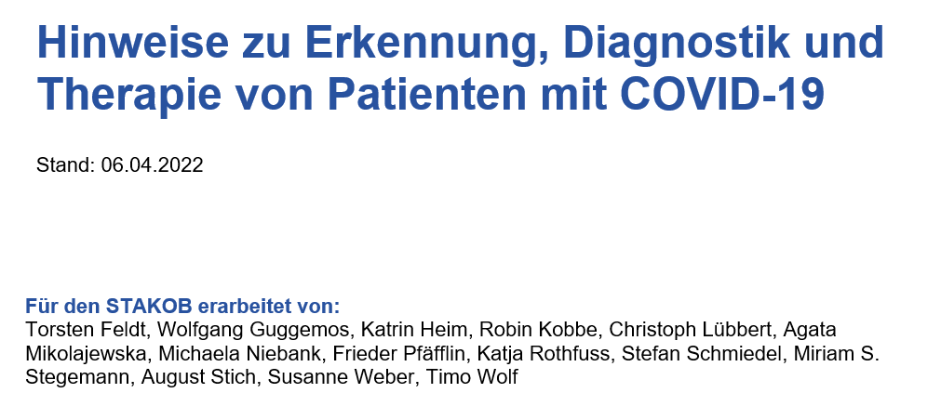

www.rki.de/stakob
www.rki.de/covriin

Slide 3
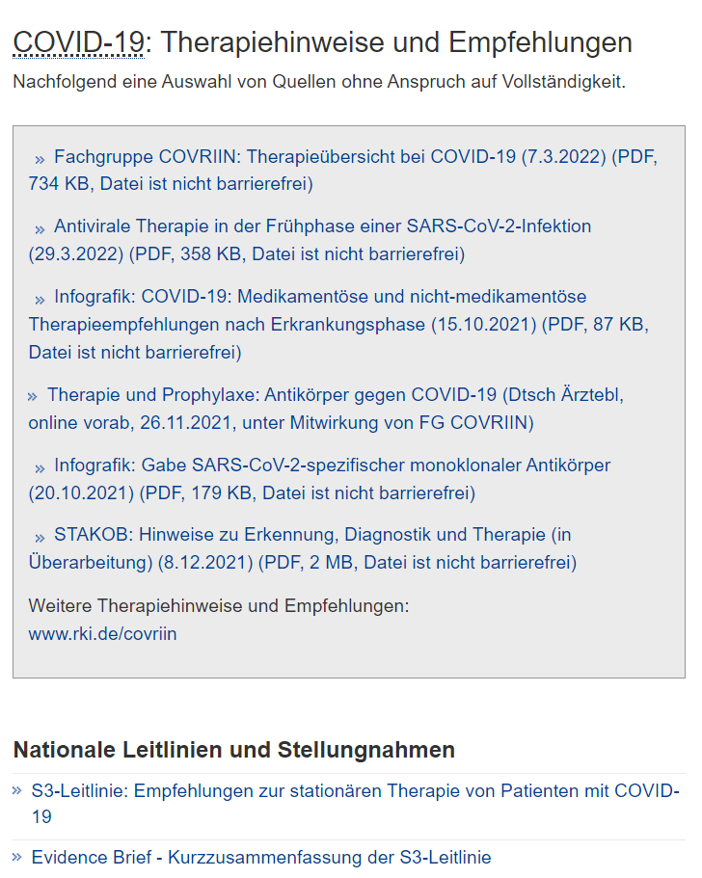
www.rki.de/covid-19-therapie

Slide 4
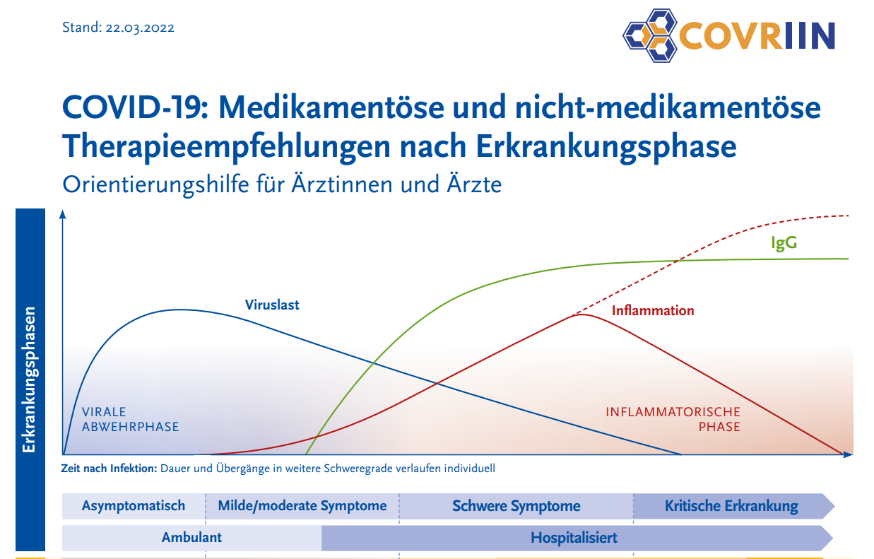

Slide 5
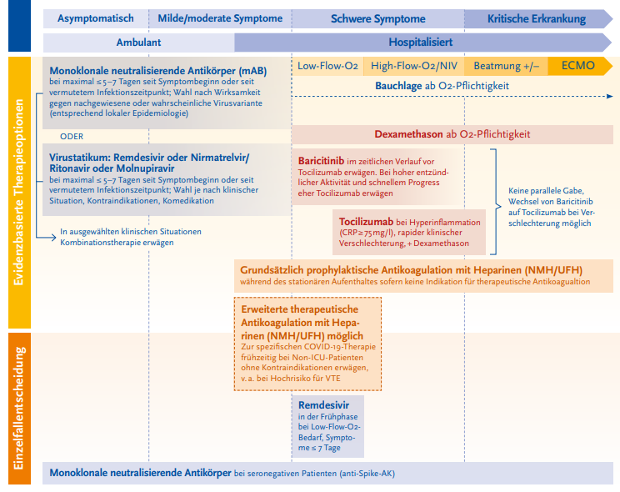

Slide 6
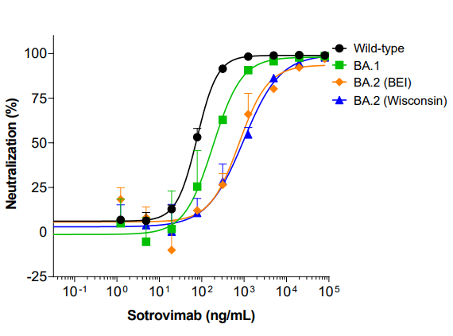
Antivirale Therapie in der Frühphase
mAb
Sotrovimab
(Xevudy®)
Virostatika
Remdesivir
(Veklury®)
Nirmatrelvir/Ritonavir
(Paxlovid®)
Molnupiravir
(Lagevrio®)

Slide 7
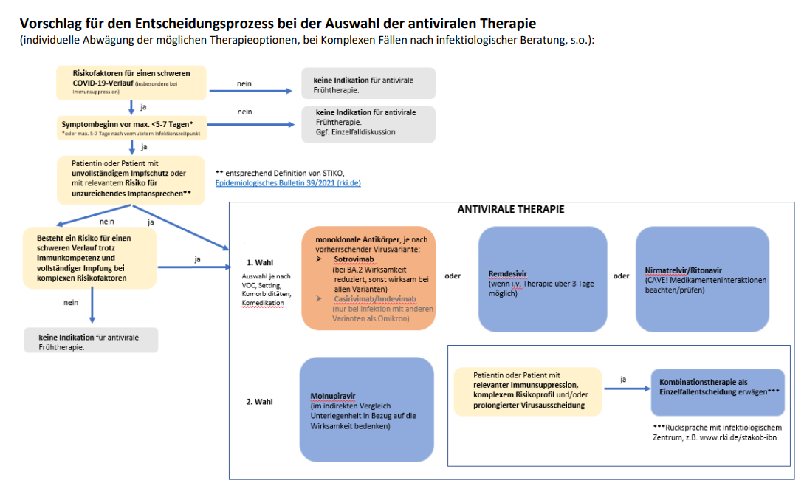

Slide 8

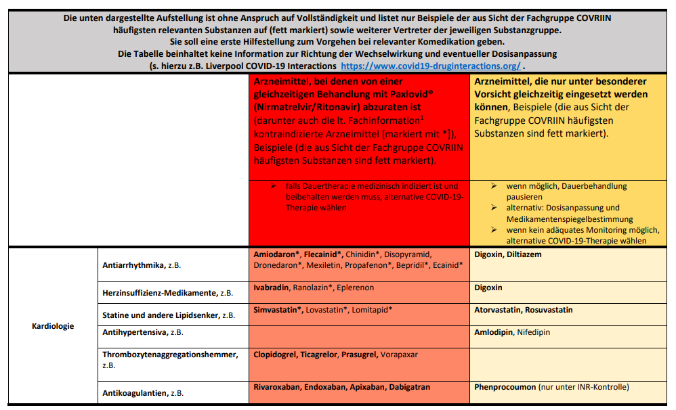

Slide 9
Prä-Expositionsprophylaxe
Evusheld®

Slide 10
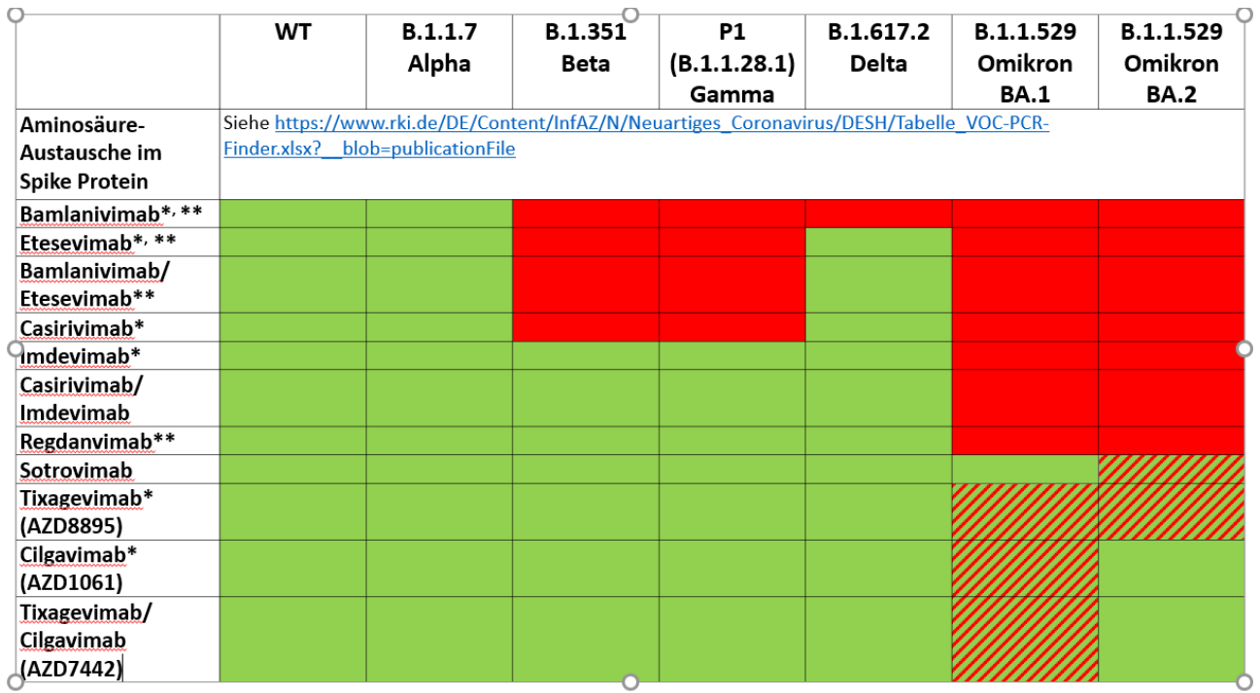

Slide 11

www.rki.de/covid-19-therapie

Slide 13
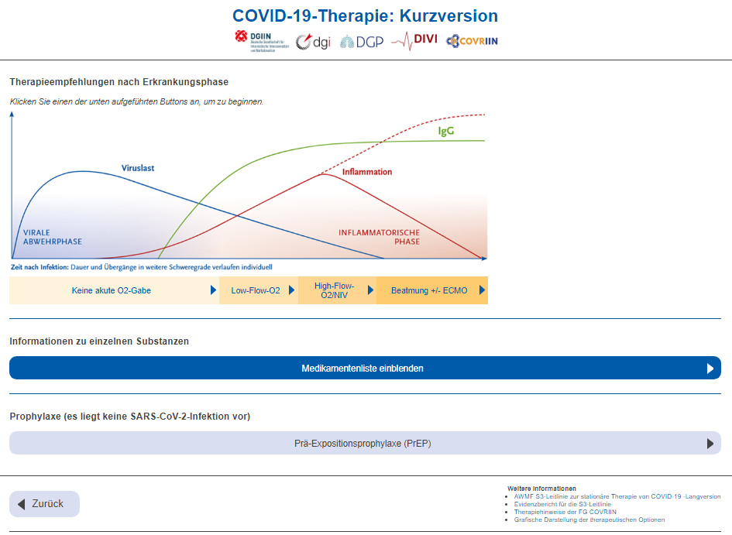
COVID-19-Therapie: Kurzversion (xaol.de)

Slide 14
Vielen Dank für die Aufmerksamkeit

